Slide 1


Gravado em 1935
Formatação: acnnassifslides
Janeiro de 2012

Slide 2
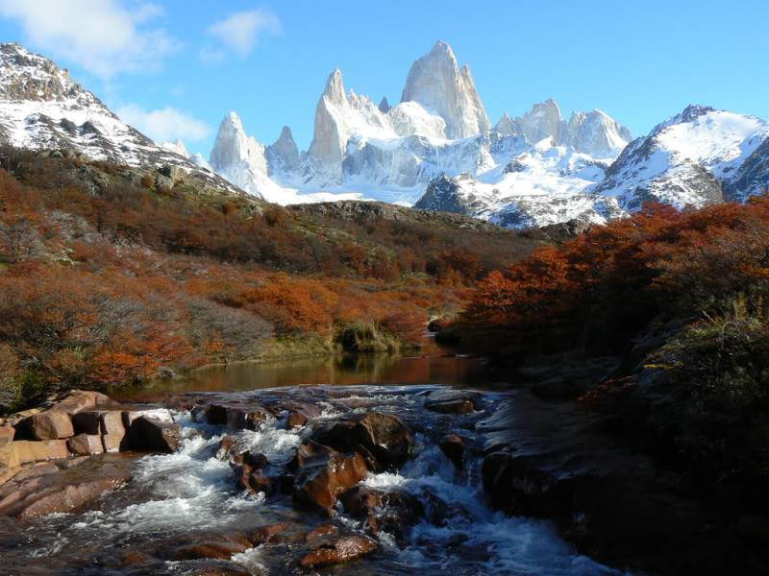
Volvió una noche, no la esperaba,
había en su rostro tanta ansiedad
que tuve pena de recordarle
Su felonía y su crueldad.

Slide 3

Me dijo humilde: "Si me perdonas,
el tiempo viejo otra vez vendrá.
La primavera es nuestra vida,
verás que todo nos sonreirá"

Slide 4
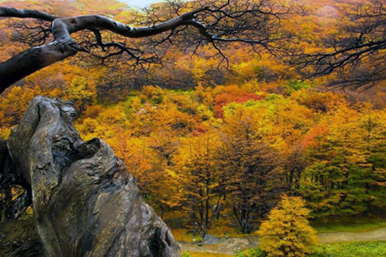
Mentira, mentira, yo quise decirle,
las horas que pasan ya no vuelven más.
Y así mi cariño al tuyo enlazado
es sólo un fantasma del viejo pasado
que ya no se puede resucitar.

Slide 5
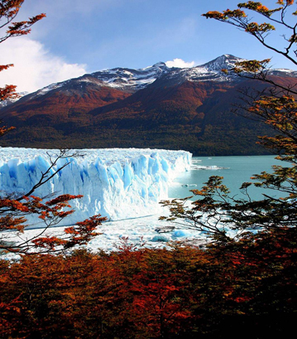
Patagônia argentina
Callé mi amargura y tuve piedad.
Sus ojos azules, muy grandes se abrieron,
mi pena inaudita pronto comprendieron
y con una mueca de mujer vencida
me dijo: "Es la vida". Y no la vi más.

Slide 6
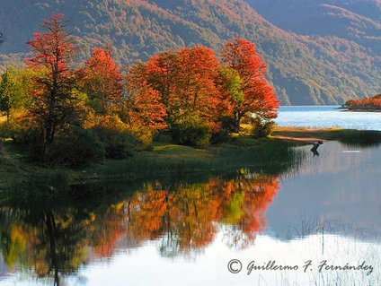
Volvió esa noche, nunca la olvido,
con la mirada triste y sin luz.
Y tuve miedo de aquel espectro
que fue locura en mi juventud.

Slide 7
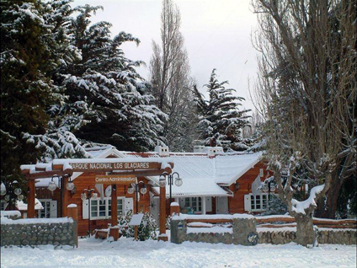
Se fue en silencio, sin un reproche,
busqué un espejo y me quise mirar.
Había en mi frente tantos inviernos
que también ella tuvo piedad.

Slide 8
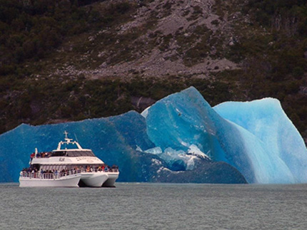
Patagônia argentina
Mentira, mentira, yo quise decirle,
las horas que pasan ya no vuelven más.
Y así mi cariño al tuyo enlazado
es sólo una fantasma del viejo pasado
que ya no se puede resucitar.

Slide 9
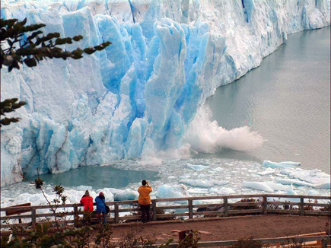
Patagônia argentina
Callé mi amargura y tuve piedad.
Sus ojos azules, muy grandes se abrieron,
mi pena inaudita pronto comprendieron
y con una mueca de mujer vencida
me dijo: "Es la vida". Y no la vi más.

Slide 10
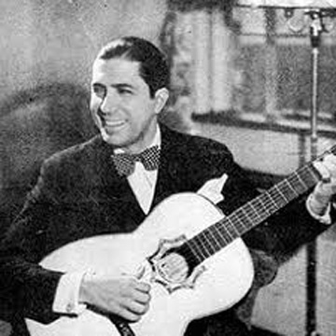
Volvió una noche
Tango 1935
Música: Carlos Gardel
Letra: Alfredo Le Pera
Volvió una noche, no la esperaba,
había en su rostro tanta ansiedad
que tuve pena de recordarle
Su felonía y su crueldad
Me dijo humilde: "Si me perdonas,
el tiempo viejo otra vez vendrá.
La primavera es nuestra vida,
verás que todo nos sonreirá"
Mentira, mentira, yo quise decirle,
las horas que pasan ya no vuelven más.
Y así mi cariño al tuyo enlazado
es sólo un fantasma del viejo pasado
que ya no se puede resucitar.
Callé mi amargura y tuve piedad.
Sus ojos azules, muy grandes se abrieron,
mi pena inaudita pronto comprendieron
y con una mueca de mujer vencida
me dijo: "Es la vida". Y no la vi más.
Volvió esa noche, nunca la olvido,
con la mirada triste y sin luz.
Y tuve miedo de aquel espectro
que fue locura en mi juventud.
Se fue en silencio, sin un reproche,
busqué un espejo y me quise mirar.
Había en mi frente tantos inviernos
que también ella tuvo piedad.
Formatação: acnnassifslides
Imagens : Internet – Patagônia argentina
Janeiro de 2012

